Slide 1
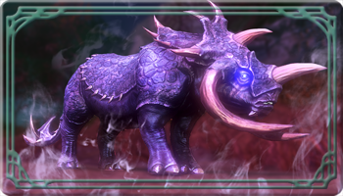


샤라쿠
정예, 지상
도감(원문)
단단한 외피, 위협적인 뿔 그리고 어둠 속 호수를 밝히는 강렬한 눈빛의 소유자 샤라쿠는 암흑의 사냥꾼들이 가장 탐내는 대상이다. 영혼들의 영원한 안식을 방해하는 샤라쿠는 영원의 호수를 건너는 영혼들을 통째로 집어삼켜 망자의 포식자라고 불리기도 한다. 특히, 유난히 반짝이는 눈빛 탓에 많은 관심을 집중시켰는데, 사냥꾼들의 증언에 따르면 어둠이 드리워진 영원의 호수를 건너는 영혼을 찾아내는 능력을 지니고 있다고 전해진다.
영원의 호수를 지배하는 망자의 포식자, 샤라쿠를 길들인 사냥꾼의 말에 따르면 샤라쿠의 징표가 있어야만 샤라쿠를 길들일 수 있다고 말한다. 덧붙여 샤라쿠를 길들이기 위한 중요한 단서는 시간의 숲과 영원의 호수의 누군가에게 얻을 수 있으나 정확한 사실은 밝혀지지 않았다고 전했다.
암흑 사냥꾼 타라시오의 일기 중에서

Slide 2
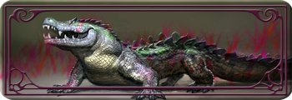
포엘
정예, 지상
도감(원문)
스스로를 갈대밭의 주인이라 칭하며 영역에 대한 지배가 확실한 존재가 바로 포엘이다. 날카롭고 위협적인 외형에 비해 영역을 탐하는 자가 없다면 비교적 온순한 성향을 갖고 있지만, 조금이라도 영역을 넘보는 자들이 생기면 흉포한 성격으로 돌변한다. 망각의 갈대밭을 탐하는 자, 영원히 살아돌아갈 수 없을 것이다.
갈대밭의 주인, 포엘을 사냥하기 위해 고군분투한 사냥꾼들은 포엘의 징표를 소지해야 포엘을 제압할 수 있다고 전했다. 그리고 그것은 망자의 안식처와 시간의 숲, 그리고 포엘이 지배하는 망자의 갈대밭 곳곳에서 찾을 수 있다고 덧붙였다.
암흑 사냥꾼 타라시오의 일기 중에서

Slide 3
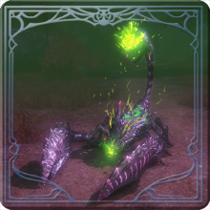

베미구스
정예, 지상
도감(원문)
용서받지 못한 영혼이 머무르는 곳, 아케론 무법지대의 지하 연옥에는 오랜 악이 남긴 깊은 원념과 공포만 가득했다. 이곳에는 흥미로운 사실이 있는데, 연옥 내부로 진입한 영혼을 찾아볼 수 없었다는 것이다. 연옥 앞에 끊겨있는 발자국을 발견한 이상하게 여긴 영혼 연구가들은 연옥의 주변을 조사하기 시작했다. 연옥을 둘러싼 울창한 나무들, 이른바 잊혀진 산이라 불리는 숲에서 영혼들의 기운을 발견한 연구가들은 잊혀진 산에 강한 독을 품은 무언가가 존재한다고 말했다. 강한 독을 품어 잊혀진 산 전체를 독에 물들게 한 존재가 바로 베미구스다.
베미구스가 품은 독은 대지에 스며들 정도로 위력이 강하지만, 무향일 뿐만 아니라 이상 징후 또한 없다고 한다. 강력한 독을 품고 있는 베미구스를 굴복시킨다면 독의 기운을 잠재우는 것도 요원한 일은 아닐 것이다. 베미구스를 온전히 길들이기 위해선 베미구스의 징표가 필요한데, 이는 잊혀진 산의 누군가가 소지하고 있다는 것 외엔 알려진 바가 없다.
아케론 탐사대 페리아의 보고서 중에서

Slide 4

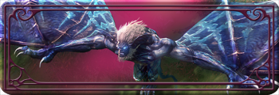
히바라트
정예, 비행
도감(원문)
죽은 원혼들의 대지를 지배하는 망각의 화신, 망각의 피니온의 충직한 청지기 넷 중 하나인 히바라트는 박쥐의 형태와, 인간의 얼굴을 하고 있어 이름 대신 박쥐인간으로 더 잘 알려져 있다. 히바라트는 피니온을 따라 어둠의 나락으로 이끌린 존재들 중 가장 시끄러운 존재로 기이한 울음소리를 내며 영혼들의 안식을 방해한다.
귀를 찢는듯한 소음으로 상대의 정신을 혼란하게 만들어 가까이 다가갈 수 없다는 소문이 있는 반면, 산 자에게는 괴성이 들리지 않아 비교적 길들이기 쉬울 것이라고 전해진다. 등대의 머무르는 영혼들의 말에 따르면, 어둠의 나락과 연옥에서 구할 수 있는 히바라트의 징표가 있다면 그의 소리를 제압하는 것도 어렵지 않을 것이라 추측된다.
아케론 탐사대 쟈스의 저서 암흑의 펠로우 중에서

Slide 5
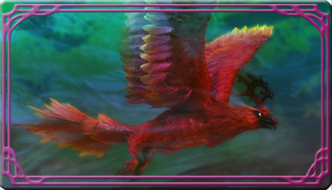

규리온
정예, 비행
도감(원문)
죽은 원혼들의 대지를 지배하는 망각의 화신, 망각의 피니온의 충직한 청지기 넷 중 하나인 규리온은 어두운 나락의 아우성이라 불렸다. 온 몸을 뒤덮은 화려한 깃털로 산 자들의 시선을 사로 잡은 반면, 산 자에게는 들리지 않는 끔찍한 비명으로 수많은 영혼들의 정신을 앗아갔다고 전해진다.
영혼들의 안식을 방해하는 아우성의 주인공, 규리온을 길들이는 방법은 생각보다 간단하다. 어둠의 나락과 연옥 전역에서 얻을 수 있는 규리온의 징표만 있다면, 요란스러운 그의 아우성을 잠잠하게 하는 것은 어려운 일이 아닐 것이다.
아케론 탐사대 쟈스의 저서 암흑의 펠로우 중에서

Slide 6
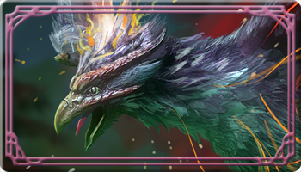
쿠노스
정예, 비행
도감(원문)
죽은 원혼들의 대지를 지배하는 망각의 화신, 망각의 피니온의 충직한 청지기 넷 중 하나인 쿠노스는 어둠의 기운에 휩싸인 암흑의 새라 불린다. 한치 앞도 보이지 않는 어둠의 나락, 암흑으로 뒤덮인 그곳을 마치 제집마냥 날아다니는 쿠노스는 최근 영혼의 불에서 비롯된 힘을 사용한다는 연구결과로 많은 사람들의 주목을 받고 있다.
강력한 어둠의 기운에 휩싸여 접근조차 어려울 것이라는 주민들의 의견에 암흑의 사냥꾼들은 동의하지 못하고 있다. 일부 사냥꾼들 말에 따르면 쿠노스의 징표를 지니고 있다면 그를 사로잡는 것은 어렵지 않을 것이라고 한다. 이외에도 어둠의 나락과 연옥에서 중요한 단서를 보았다는 소문만 무성할 뿐, 확인된 바는 없다.
아케론 탐사대 쟈스의 저서 암흑의 펠로우 중에서

Slide 7
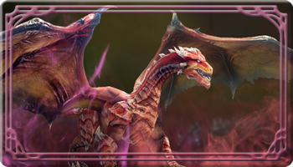

블라트
정예, 비행
도감(원문)
죽은 원혼들의 대지를 지배하는 망각의 화신, 망각의 피니온의 충직한 청지기 넷 중 하나인 블라트는 영원히 꺼지지 않는 영혼의 불을 소지하고 있다고 알려져있다. 어떤 공격에도 상처 하나 입지 않는 영혼에 직접적인 타격이 가능한 영혼의 불은 영원히 꺼지지 않는 화염으로 망자의 세계의 많은 영혼들에게 위협적인 존재이다.
꺼지지 않는 화염, 영혼의 불을 소지한 블라트는 불의 힘으로 자신을 보호하려 한다. 영혼의 불을 탐하는 탐사대들의 조사 끝에 영혼의 불을 잠재우기 위해선 어둠의 나락과 연옥에서 얻을 수 있는 블라트의 징표가 필요하다는 것이 밝혀졌다. 끊임없이 블라트의 주변을 맴도는 화염의 기운, 그것을 잠재우는 것만이 그를 제압할 수 있는 유일한 방법이 아닐까?
아케론 탐사대 쟈스의 저서 암흑의 펠로우 중에서

